Slide 1
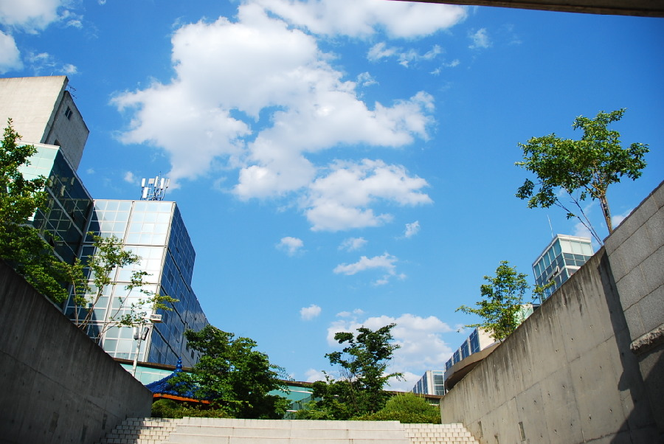
토 목 종 합 설 계
1주차 : 팀명 • 팀원 소개 및 주제 선정
2010. 09. 15.

Slide 2
팀 명
M. I. K
(Made In Korea)
현재 대한민국의 브랜드 네임이 아직 개발 도상국이라는 이미지를 탈피하지 못하고 있는 시점에서 코리아 디스카운트를 벗고 'Made in Korea'이기 때문에 더 좋은 평가를 받는 '코리아 프리미엄'을 얻을 절호의 기회가 될 2010년 전 세계의 경제 유지들이 모이는 국제적인 포럼，G20 정상회의가 성공적으로 개최되길 바라는 마음에 선정됨.

Slide 3
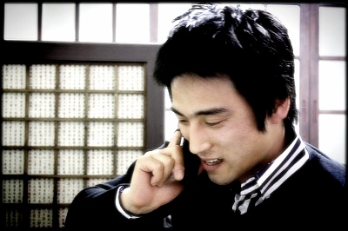
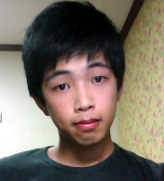
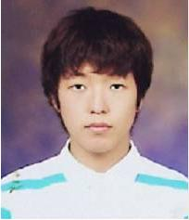
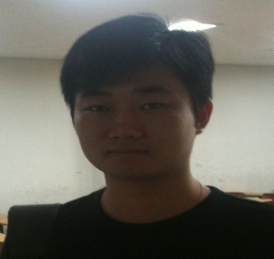

팀 원
성 명 : 정 영 윤
학 번 : 20425729
성 명 : 설 준 엽
학 번 : 20425101
성 명 : 강 성 인
학 번 : 20524372
성 명 : 도 조 연
학 번 : 20750054
성 명 : 최 윤 미
학 번 : 20426692
성 명 : 박 진 규
학 번 : 20525069

Slide 4
주 제 I
문천지 문화 단지 조성
문제점 및 필요성
친환경적 주민친화시설 조성
체험 공간 및 체육시설 연계로 편익시설 제공
자연형 정화시설 조성

Slide 5
주 제 II
2+1차로 도로
문제점 및 필요성
2차로 도로는 저속차량의 추월이 어려워 소통에 큰 지장을 초래
추월 시 대형 차량의 영향으로 안전에도 큰 위협을 받음
안전하고 원활한 도로교통의 관점에서 운전자에게 추월할 기회를 주기 위한 대책 마련이 필요

Slide 6
감 사 합 니 다

